Slide 1
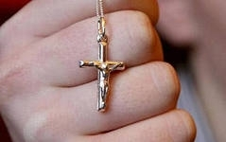
Три ветви
христианства
Notes:
1

Slide 2
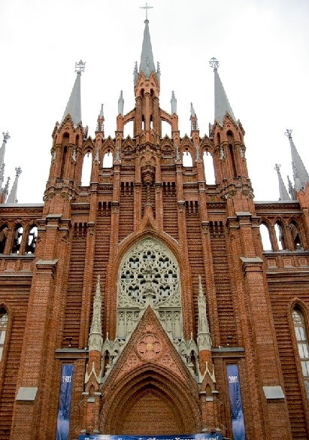
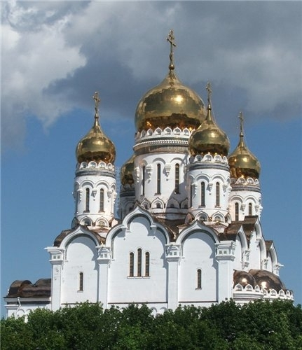
Раскол христианства
1054 г. - формальный раскол христианства
на 2 ветви:
1. Западно- католическое
2. Восточно- православное
Notes:
2

Slide 3
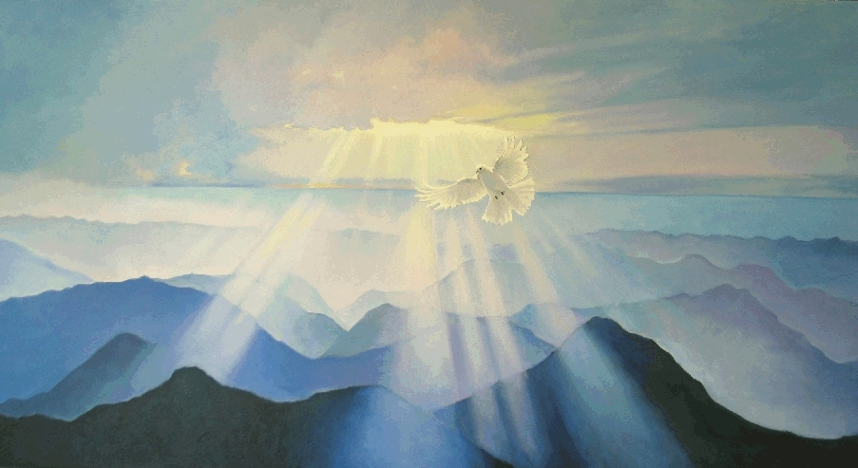
Различия в вероучении
Православие
Католичество
Святой Дух исходит только от Бога- Отца.
Святой Дух исходит и от Отца, и от Сына.
Notes:
3

Slide 4
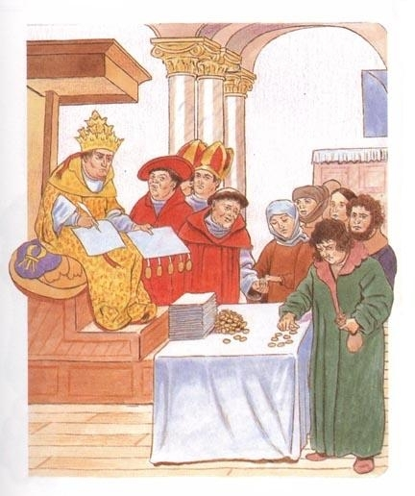
Различия в вероучении
Православие
Католичество
Спасение достигается через веру, являемую в добрых делах и молитвами живых за умерших
Бог-судья. Он точно измеряет количество добрых и злых дел человека после смерти и определяет его дальнейшую судьбу.
Если у человека имеются излишки добрых дел, то они принадлежат Папе Римскому.
Грешники могут
купить у Папы добрые дела, необходимые им для спасения души (купить индульгенцию)
Notes:
4

Slide 5
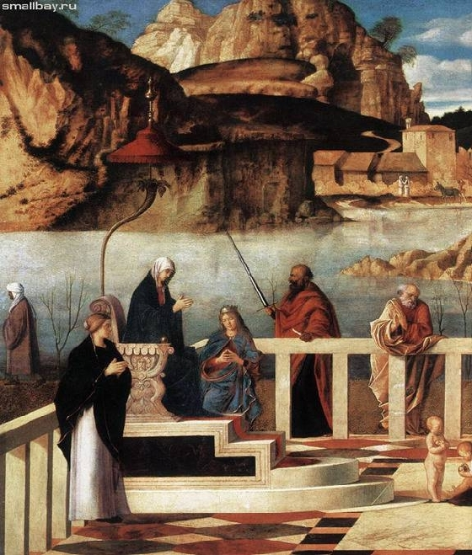
Различия в вероучении
Православие
Католичество
В загробной жизни каждого ожидают Рай или Ад.
Между Раем и Адом есть Чистилище, в котором можно оправдаться за земные грехи.
Notes:
5

Slide 6
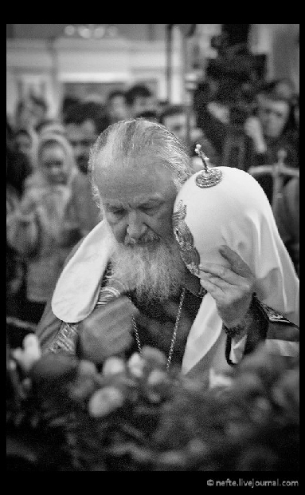
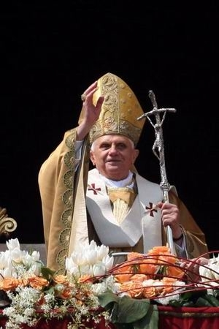
Различия в вероучении
Православие
Католичество
Всякий человек грешен.
Папа Римский непогрешим. Его устами говорит Господь.
Notes:
6

Slide 7
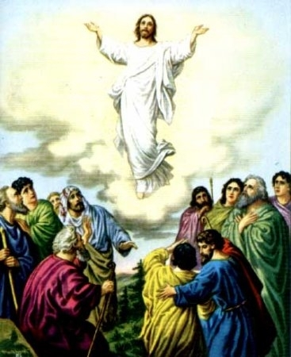
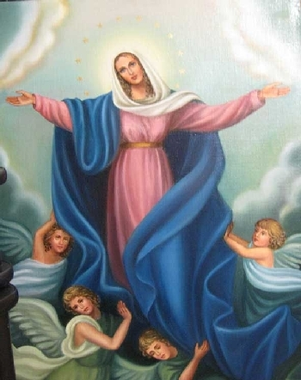
Различия в вероучении
Православие
Католичество
Христос- богочеловек, рождённый от непорочного зачатия. После смерти воскрес и живым был взят на небо.
Не только Христос, но и Богородица рождены от непорочного зачатия. Дева Мария так же, как и Христос, была телесно вознесена на небо.
Notes:
7

Slide 8
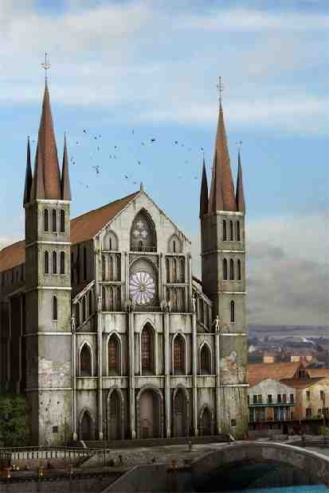
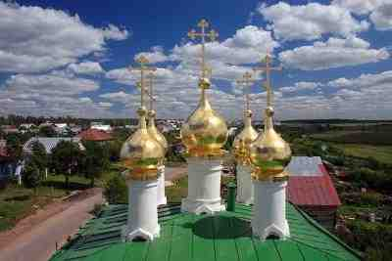
Культовые различия
Православие
Католичество
Символическое значение количества куполов храма:
1- Иисус Христос
3- Троица
5- И.Х. И 4 евангелиста
7- 7 христианских таинств
9- 9 ангельских чинов
13- И.Х. И 12 апостолов
Количество куполов
не имеет значения
Notes:
8

Slide 9
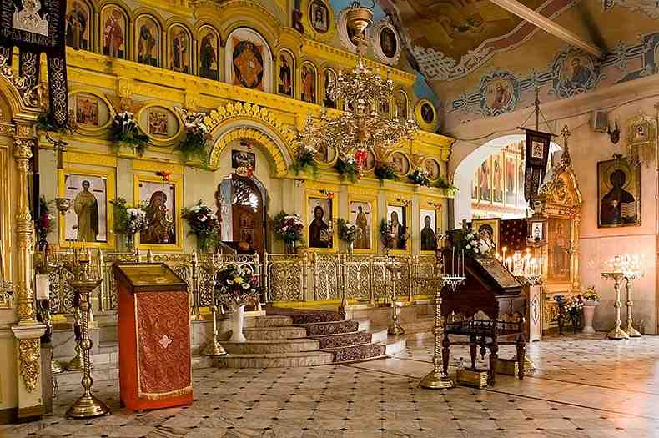
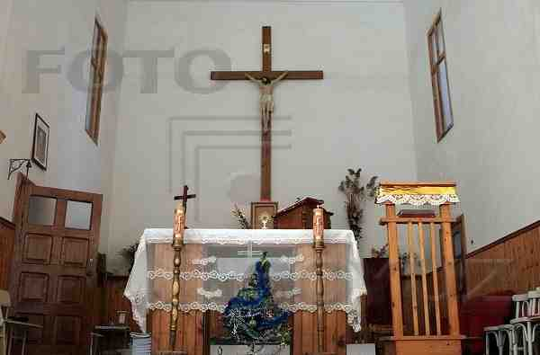
Культовые различия
Православие
Католичество
Алтарь в храме отделён от основной части храма иконостасом
Алтарь открыт
Notes:
9

Slide 10
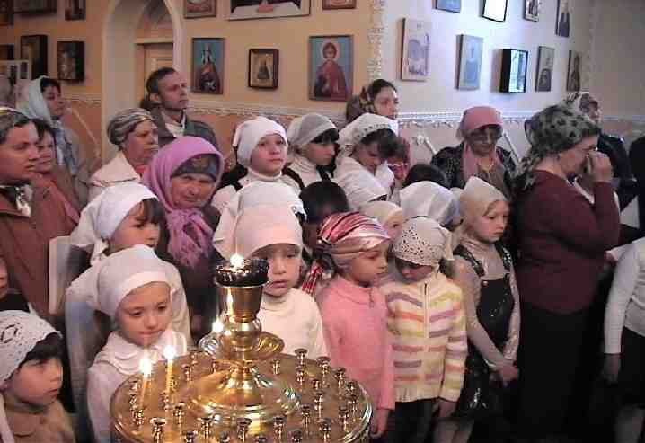
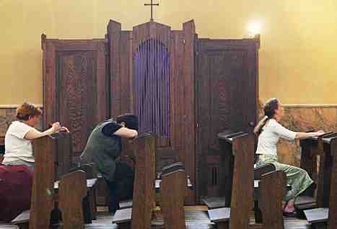
Культовые различия
Православие
Католичество
При богослужении верующие стоят
Прихожане сидят при богослужении
Notes:
10

Slide 11
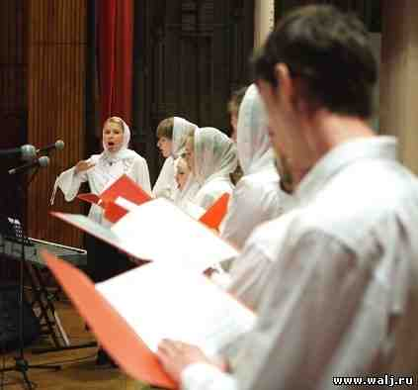
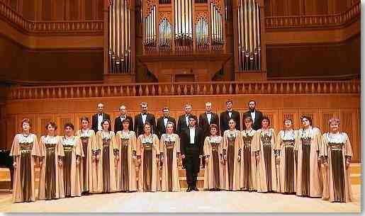
Культовые различия
Православие
Католичество
Музыка в храме: хор
Музыкальное сопровождение: хор и орган
Notes:
11

Slide 12
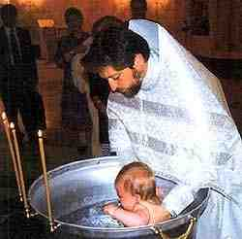
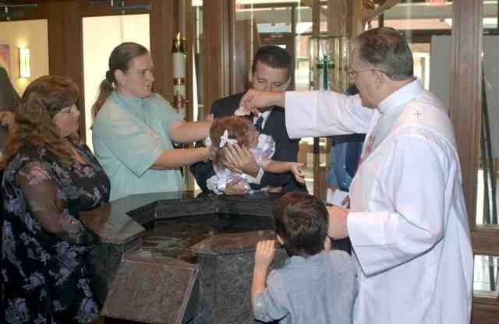
Культовые различия
Православие
Католичество
При Крещении младенца окунают в воду.
При Крещении только обливают водой.
Notes:
12

Slide 13
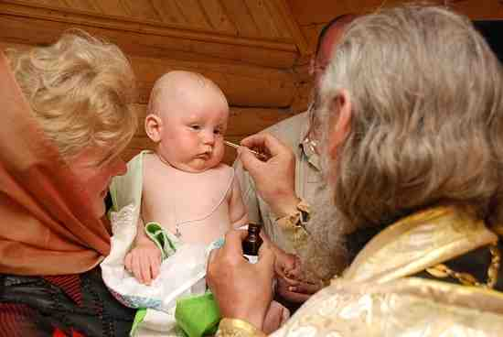
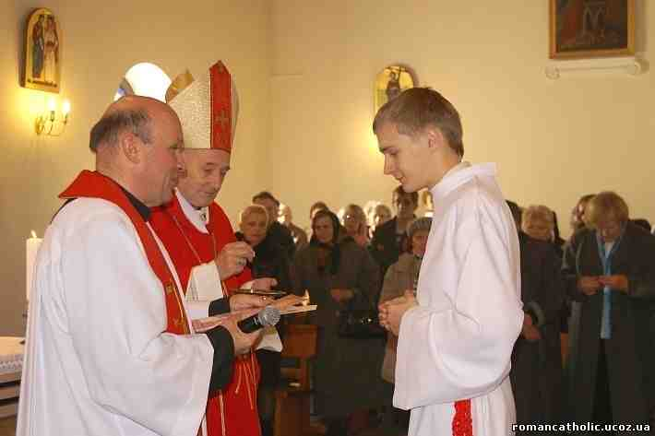
Культовые различия
Православие
Католичество
Таинство Миропомазания совершают сразу после Крещения
Миропомазание совершают в день первого Причастия (в возрасте 7-14 лет).
Notes:
13

Slide 14
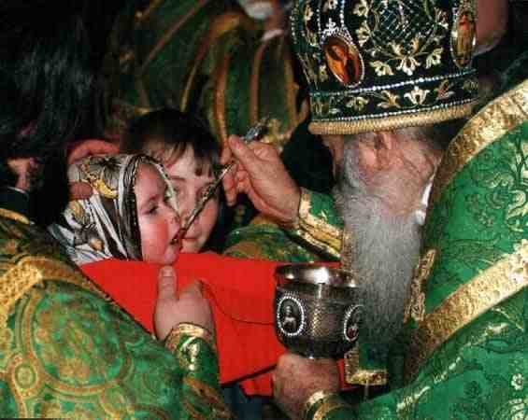
Культовые различия
Православие
Католичество
И священники, и миряне причащаются хлебом и вином
Мирян причащают только хлебом
Notes:
14

Slide 15
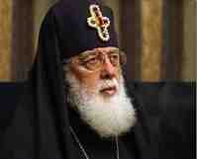
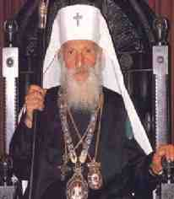
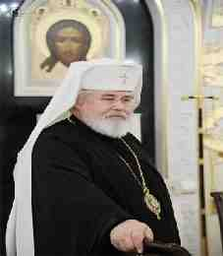
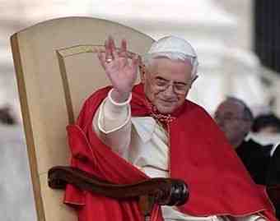
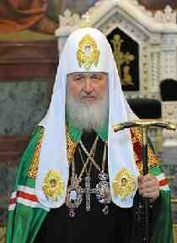
Канонические различия
Православие
Католичество
Национальный принцип построения Церкви.
Выделены 15 самостоятельных церквей ( Русская, Грузинская, Сербская, Финляндская...)
Вселенский принцип церковного устройства. Все католики мира подчинены Папе Римскому. Мировой центр католицизма- город- государство Ватикан.
Notes:
15

Slide 16
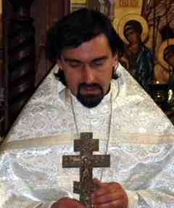
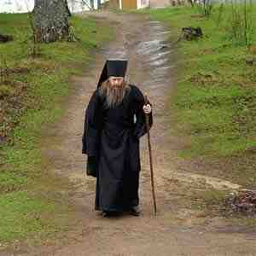
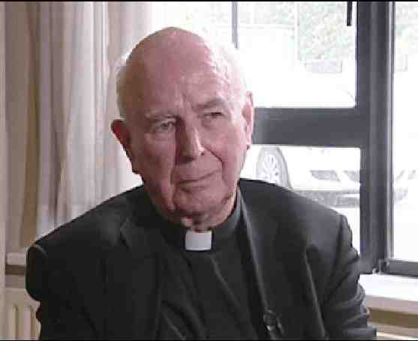
Канонические различия
Православие
Католичество
Духовенство разделяется
на белое и чёрное (живущее
в миру и монашество)
Все католические священники принимают монашеские обеты
Notes:
16

Slide 17
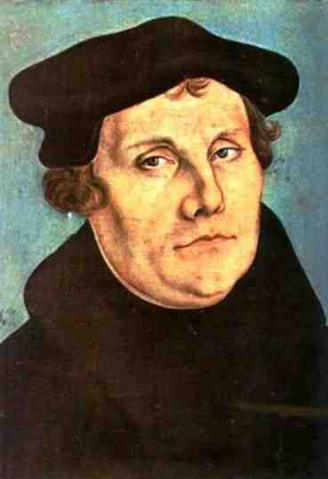
Протестантизм
Мартин Лютер - идеолог протестантизма.
Первое открытое выступление Лютера против церковной политики состоялось в 1517 году — он публично и яростно осудил торговлю индульгенциями, затем прибил
на церковные двери 95 тезисов с изложением своей позиции.
Мартин Лютер
Notes:
17

Slide 18
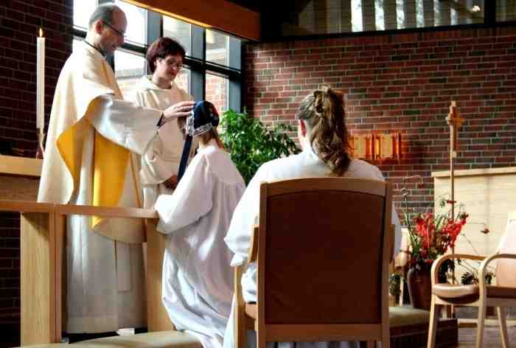
Три основные положения
спасение личной верой ( а не делами)
священство всех верующих( а не только священников)
исключительный авторитет Священного Писания
( а не Священного предания или толкований Писания)
Notes:
18

Slide 19
Обряды и таинства
В случае, если признаются таинства, то их два — крещение и причащение.
Брак, исповедь (и прочее подобное) считается просто обрядом.
Не молятся за умерших,не молятся святым и не отмечают праздников в их честь. Святые- не помощники, а только образцы для подражания.
Поклонение мощам не практикуется как несоответствующее Писанию.
Почитание икон присутствует не во всех направлениях протестантизма.
Notes:
19

Slide 20
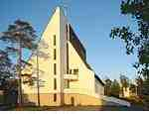
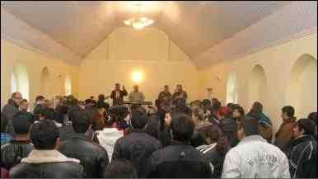
Особенности богослужения
Молитвенные дома протестантов, как правило, свободны от пышного убранства, образов и статуй.
Зданием церкви может служить любое строение, которое берётся в аренду или приобретается на равных с мирскими организациями условиях.
Богослужение протестантов сосредоточено на проповеди, молитве и пении псалмов и гимнов на национальных языках, а также на причастии, которому некоторые направления (например, лютеране) придают особое значение.
Notes:
20

Slide 21
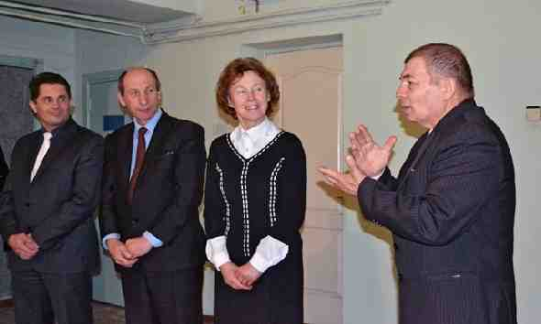
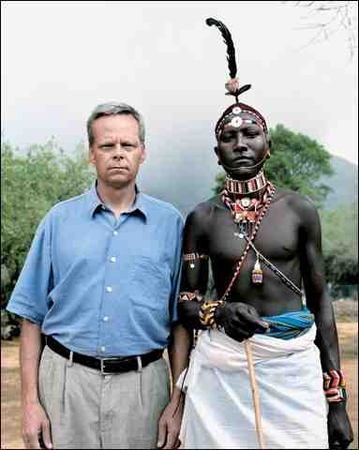
Различные ветви протестантизма
С течением времени среди протестантов выделились различные направления:
лютеранство, цвинглианство,
кальвинизм, анабаптизм,
меннонитство, англиканство
В дальнейшем возникает ряд иных
течений — Евангельские христиане,
баптисты, адвентисты, методисты,
квакеры, пятидесятники,
Армия спасения.
Почти все они ведут активную
мессионерскую деятельность,
т. е. проповедуют и вербуют новых
сторонников.
Notes:
21

